Slide 1


PRESENTACIÓN DE
PROYECTO
“AULA VIRTUAL’’

Slide 2

01. Equipo de trabajo
Índice
02. Contexto y problemática del proyecto
03. Objetivo general y específicos
04. Propuesta de solución
05. Tecnologías y herramientas
06. Elementos innovadores y valor agregado
07. Beneficios
08. Plan de implementación
09. Conclusión

Slide 3

EQUIPO DE
TRABAJO

Slide 4



Tomás Campbell
Oscar Castro
Valentina Muñoz
Mauricio Ormazabal
Developer
Scrum Master
Product Manager
Developer

Slide 5


Contexto del Proyecto

Slide 6

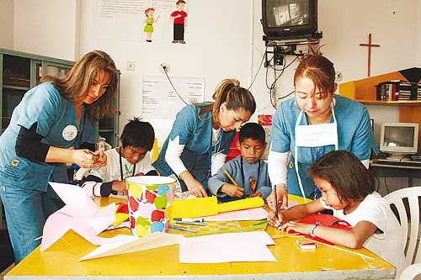
Problemática

Slide 7

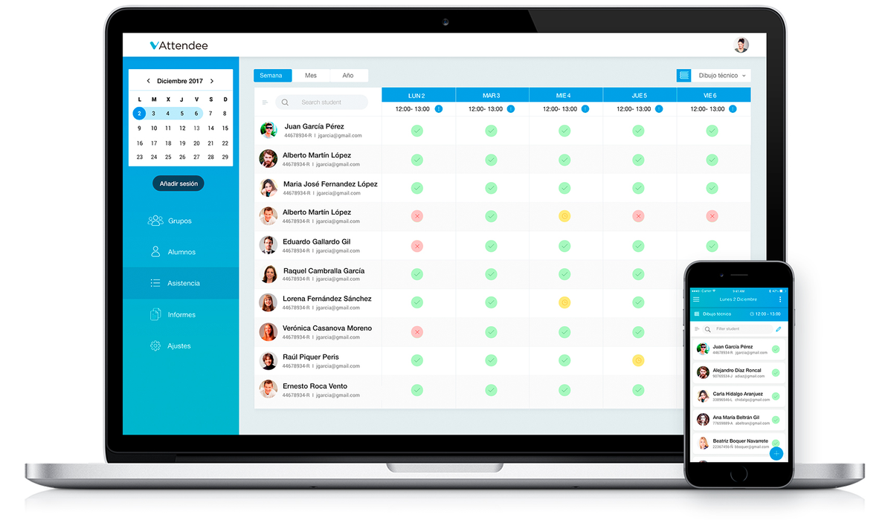
Objetivo general del proyecto
Ofrecer una solución informática para mejorar la gestión de la organización, implementando nuevas herramientas para el personal y los usuarios. Esto busca optimizar los procesos y mejorar así la experiencia del servicio, asi como contribuir a la toma de decisiones.

Slide 8


Objetivos específicos
Revisar el progreso de los estudiantes
2. Mejorar la coordinación académica entre alumnos y docentes
3. Centralizar la información y datos valiosos de la organización
4. Optimizar la gestión administrativa relacionada con las horas y lugares de trabajo de los docentes, así como también mejorar la eficiencia de los recursos.

Slide 9

Propuesta de Solución

Slide 10




Tecnologías y herramientas
Java Script
SQL
GitHub
Herramientas de Google
Para el desarrollo de la interfaz y funcionalidades interactivas del aula virtual.
Para la gestión y almacenamiento de datos de usuarios y contenido educativo.
Para el control de versiones y la colaboración en el desarrollo del proyecto.
Para la integración y gestión de documentos, comunicación y colaboración.

Slide 11



Elementos innovadores y valor agregado
Innovación
Valor agregado
Contribución social
Desarrollo de una plataforma que combina seguimiento académico, comunicación entre estudiantes y docentes, y gestión administrativa en un solo entorno digital
Mejor calidad educativa
Eficiencia operativa
Optimización de recursos
Inclusión educativa
Reducción de barreras

Slide 12



Beneficios
Beneficio usuario
Beneficio industria
Impacto social positivo
Acceso Remoto
Seguimiento Personalizado
Mejora en la Comunicación
Eficiencia Administrativa
Innovación Educativa
Modelo replicable para otros sectores educativos
Desarrollo Tecnológico
Educación de calidad para niños con limitaciones físicas o de salud
Mejora el acceso y desarrollo educativo
Reducción de Desigualdades

Slide 13
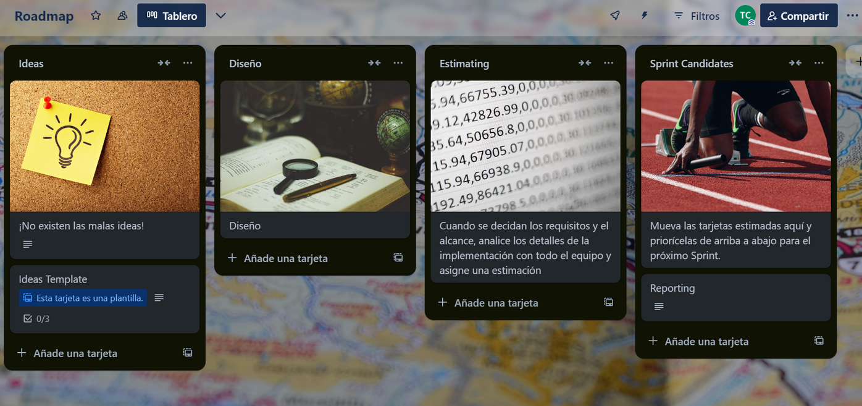
Plan de implementación
Roadmap

Slide 14

Metodología a utilizar
Scrum
-Flexibilidad
-Gestión de riesgo efectiva
-Enfoque al cliente
-Entregables continuos
-Adaptibilidad

Slide 15

impacto social duradero y sostenible
-Participación Comunitaria
-Beneficios Económicos y Sociales
-Adaptabilidad
-Revisión Continua

Slide 16


Conclusión

Slide 17

MUCHÍSIMAS
GRACIAS

